Slide 1
Fashion coordy for 20’s man & woman in Website
남녀 20대들을 위한 반영 코디 추천
웹사이트 개발
팀명:패피(Fashion people)
담당교수:정현숙
천승현★
이유겸
최예솜(3월28일 발표자)
박지혜

Slide 2
목차
팀 소개
(2019.3.25)
패션 웹사이트 소개
패션 웹 구현 목표
패션 웹 구현 방법
개발 일정
Q&A

Slide 3

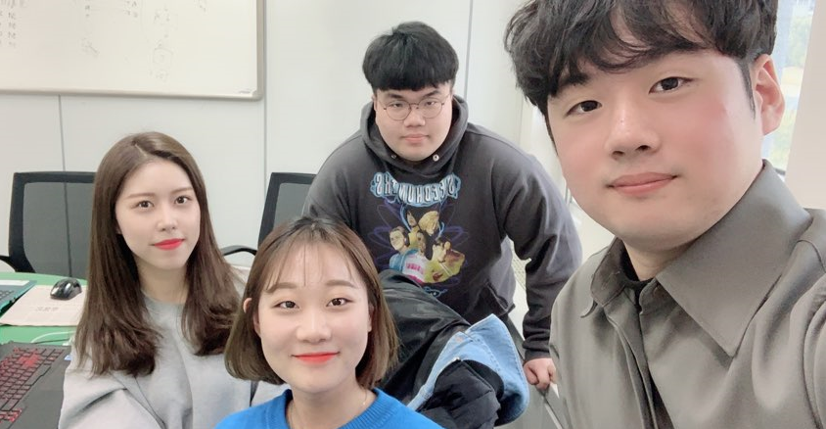

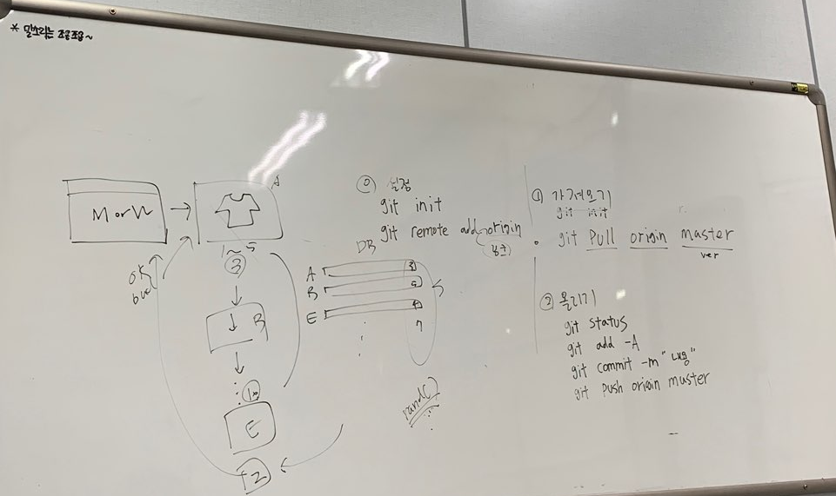
팀 소개
이유겸
(LeeYooKyum)
보고서 작성 및 검토
천승현(CheonSeounghyun)
알고리즘 구현
정규 토의
(3월 25일)
최예솜
(choiyesom)
웹 사이트 구축
박지혜
(Parkjihye)
DB 구현

Slide 4
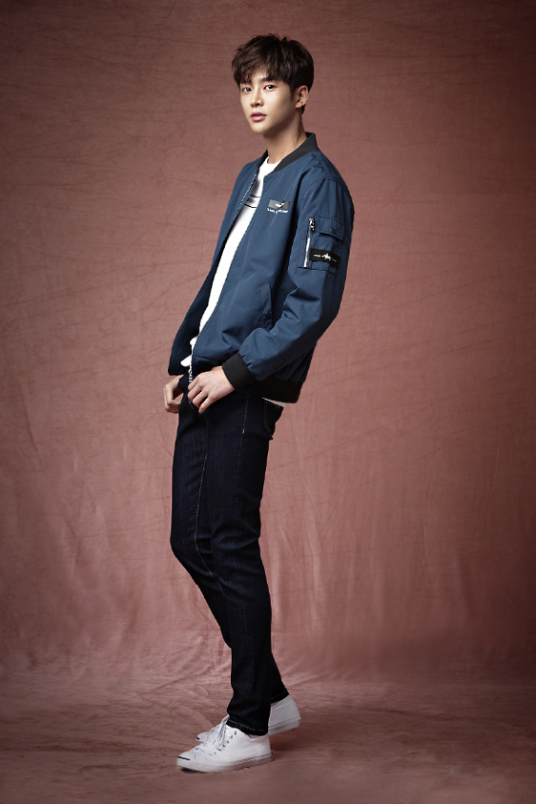
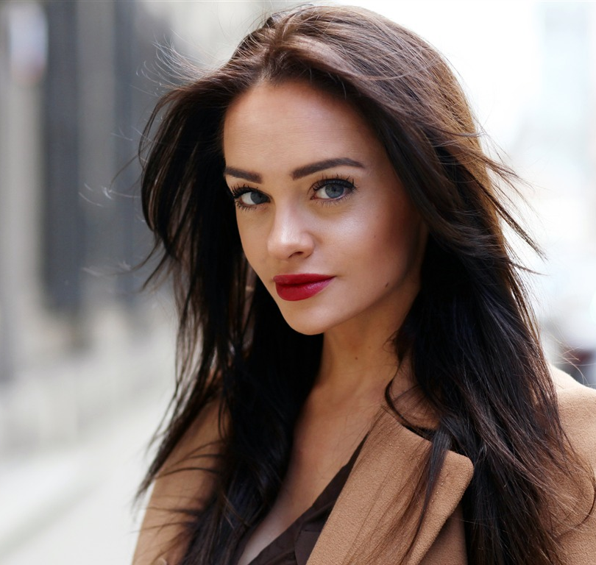
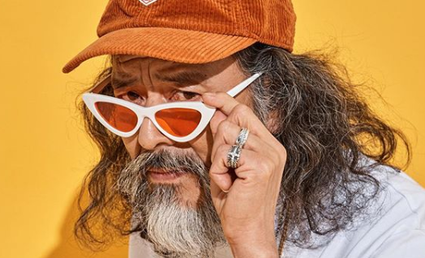
프로젝트 소개
패션 추천 웹사이트 개발
최신 패션 트렌드를 분석->데이터화
사용자에게 이미지를 보여주며 취향 분석 -> DB에 실시간 저장
추천 패션 이미지를 보여주고 만족도 확인
반복실행으로 알고리즘의 정확도와 사용자만족도 향상

Slide 5

어떻게 만들 것 인가?
웹사이트 구현: 장고(django)
서버: 아파치
데이터베이스: MySQL
알고리즘: 파이썬,Google Cloud Vision API
개발 환경: 아나콘다,아톰 에디터,파이참..

Slide 6








소프트웨어 플랫폼 버전
웹 사이트 프레임워크 | 웹 서버 | DBMS | 알고리즘 | 개발 언어(파이썬)
Ver 2.1.7
Ver 2.4.38
Ver 8.0.15
Ver GA
Ver 3.7.2
개발 환경
아나콘다 네비게이터
-종합 데이터분석 라이브러리
아톰 에디터
-스크립트 편집기
파이참
-파이썬 전용 통합개발환경(IDE)
Ver Python3.7
Ver 1.35.1
Ver 2018.3.5

Slide 7
웹페이지 동작 순서
사용자의 정보 수집 -> 데이터베이스에 새로운 튜플 생성
DB 데이터( 코디 사진)를 출력 ->사용자 평가
반복 실행으로 취향 분석
DB에 저장후 알고리즘이 분석하여 추천 코디 이미지 출력
사용자 만족도 수집 and 다시 반복

Slide 8












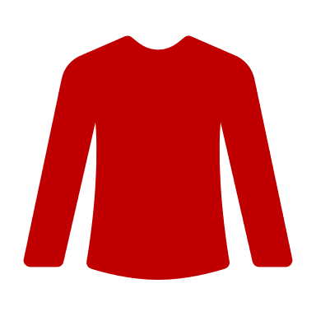


동작 흐름도
Algorithm
USER
웹 DBMS에서 무작위로 추출한 아이템을 사용자에게 추천
Item A
DBMS
Item B
DBMS
Recommend item
USER
Item C
Trend Set

Slide 9
개발일정표
 | 1주 | 2주 | 3주 | 4주 | 5주 | 6주 | 7주 | 8주 | 9주 | 10주 | 11주 | 12주 | 13주 | 14주 | 15주
자료 조사
정규 토의
제안서,보고서 작성
개념 설계
상세 설계
1차 구현
2차 구현
테스트 및 보완
리허설 및 유지보수
비고 |  |  | 주제 발표 |  |  |  |  | 중간 발표 |  | 1차 구현 발표 |  | 2차 구현 발표 |  |  | 최종 발표

Slide 10
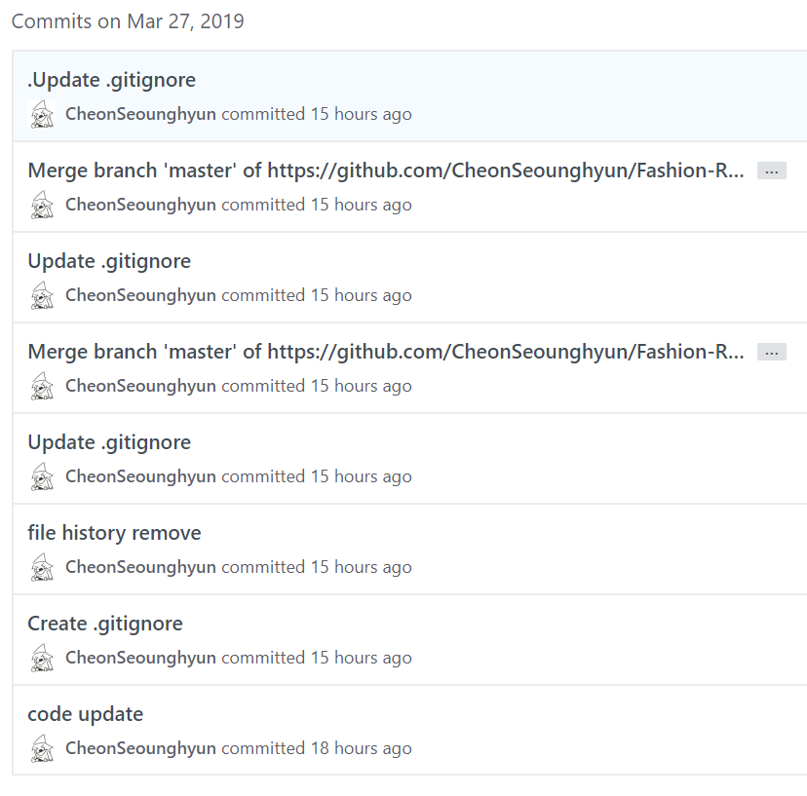
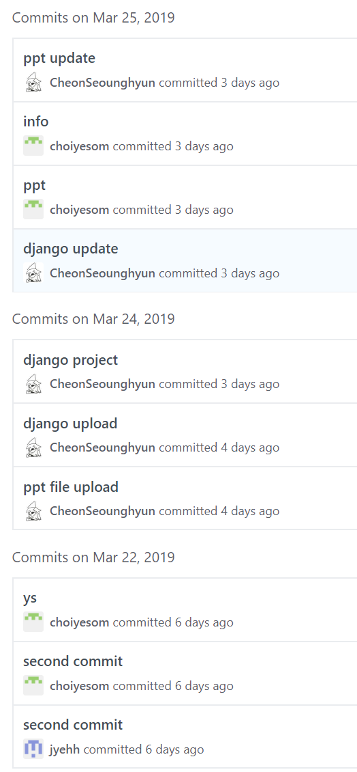
3주차 개발 현황(3/22~28)
Code update,
깃허브에서 버전관리에 필요없는 파일을 설정하기 위한 gitignore 파일 추가
Ppt 파일 수정본과 Django 프로젝트 파일 생성

Slide 11
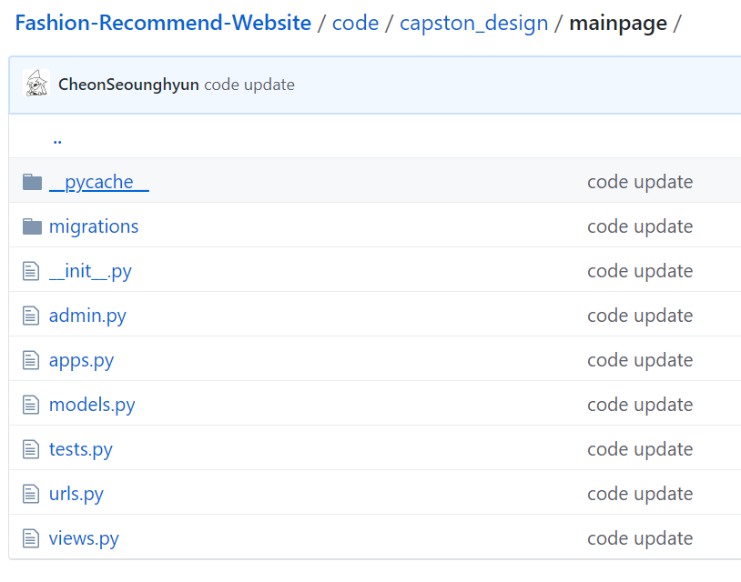
코드 내용 일부
Django 프레임워크에서 웹페이지를 구성하기 위한 파이썬 파일들
__init__ :파이썬 패키지 정의
Admin : 사용자 설정
Models: 데이터베이스 설정
Urls: 연결되는 Url설정
Views: 페이지를 꾸며주는 템플릿 설정

Slide 12
참조
프로젝트 저장소 링크
https://github.com/CheonSeounghyun/Fashion-Recommend- Website
조원별 깃허브 id, 저장소 링크
https://github.com/LeeYooKyum LeeYooKyum
https://github.com/choiyesom choiyesom
https://github.com/jyehh jyehh

Slide 13
Q&A

